Slide 1
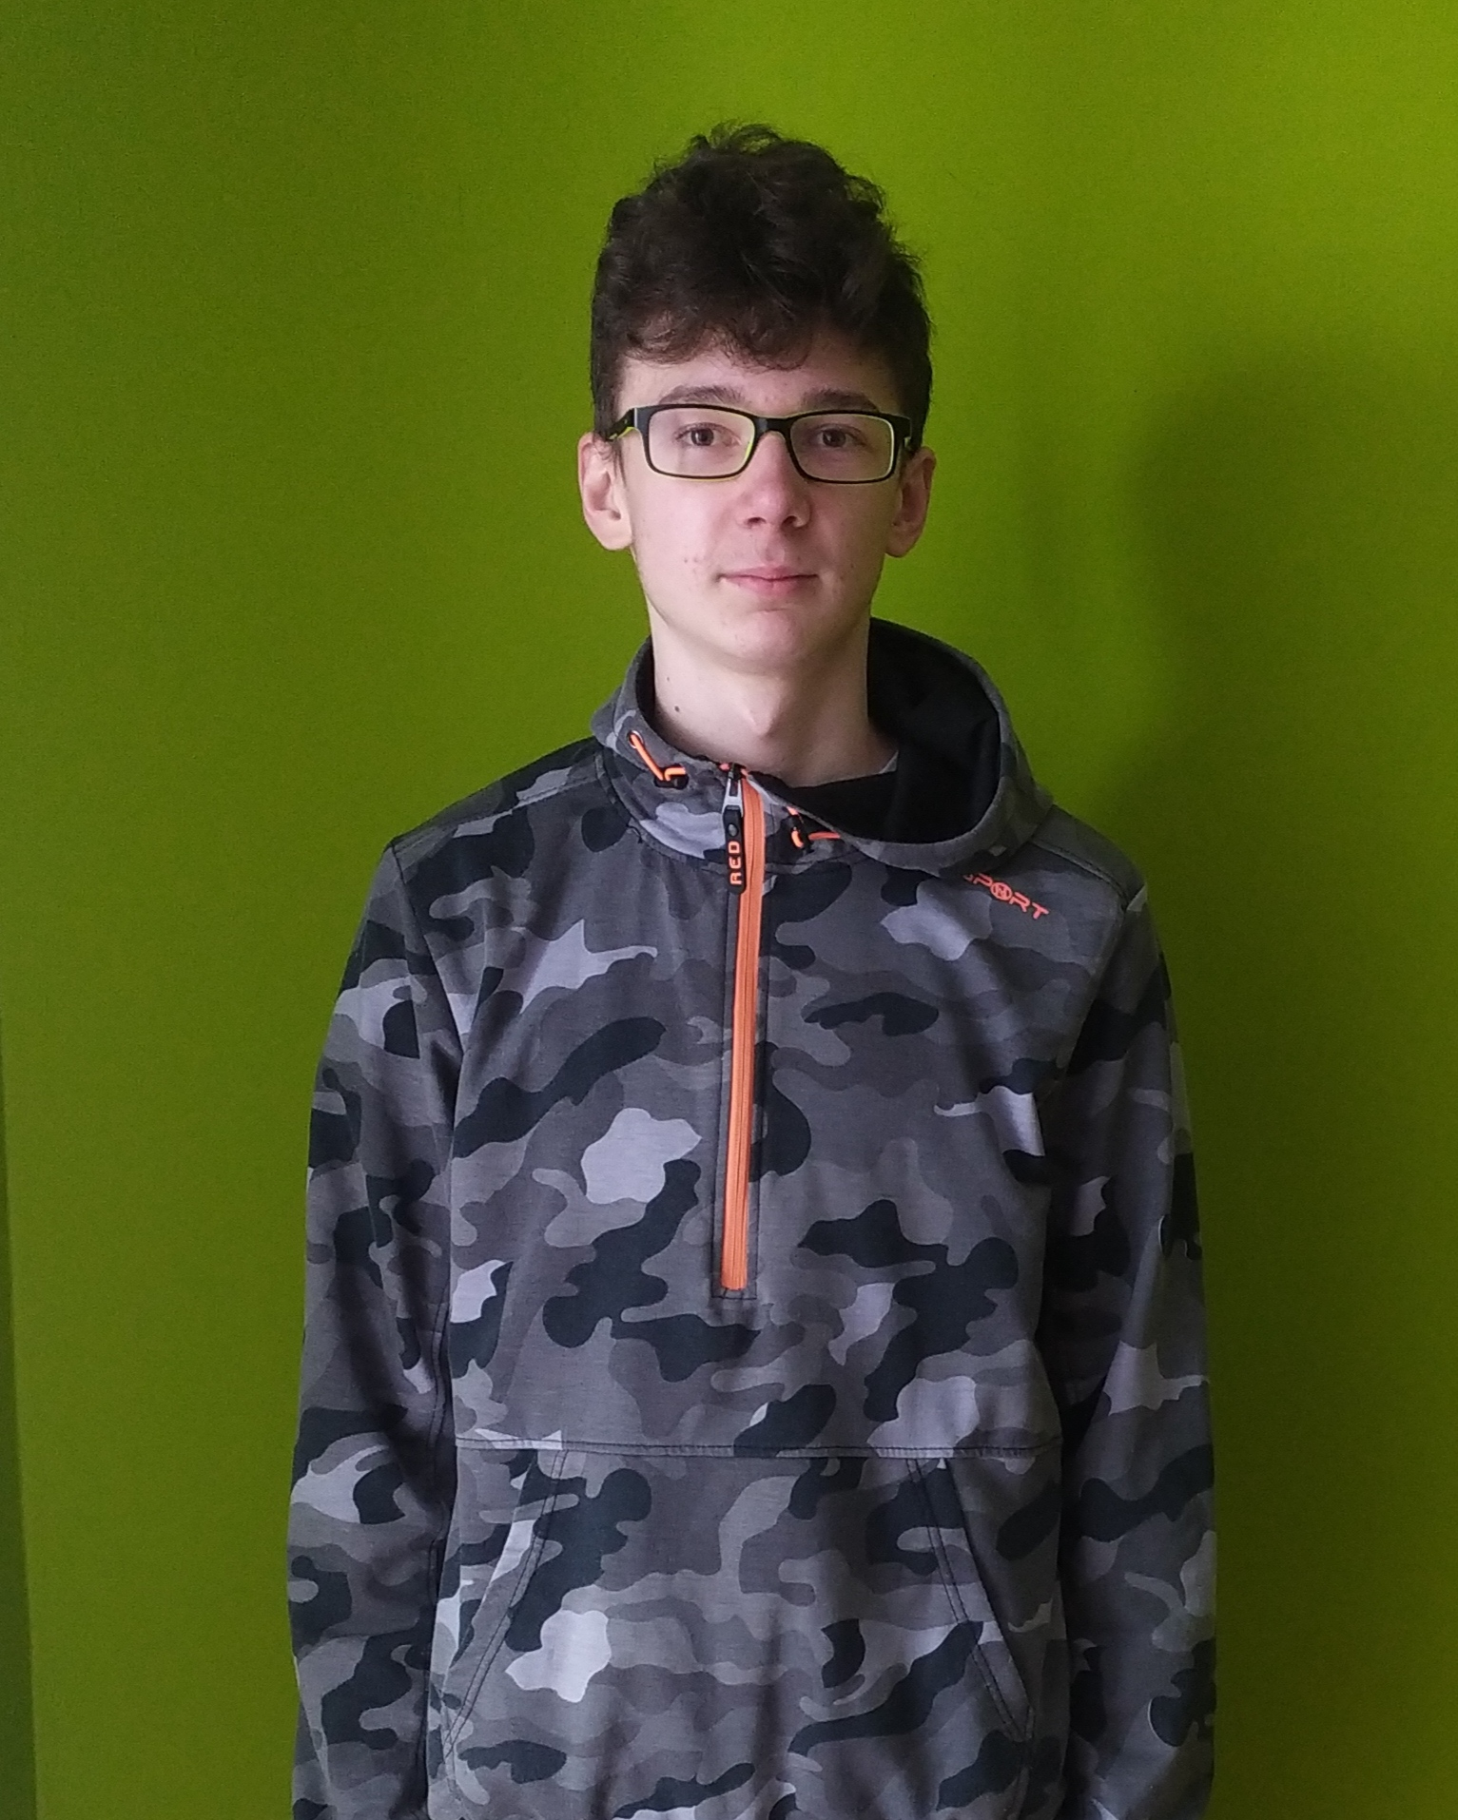
ASYMETRYCZNE SZYFROWANIE
DANYCH WZGLĘDEM PUNKTU W
PRZESTRZENI TRÓJWYMIAROWEJ
Daniel Chrzanowski
Dorota Piaskowska
ZESPÓŁ SZKÓŁ ELEKTRYCZNYCH IM. PROF. JANUSZA GROSZKOWSKIEGO W BIAŁYMSTOKU

Slide 2
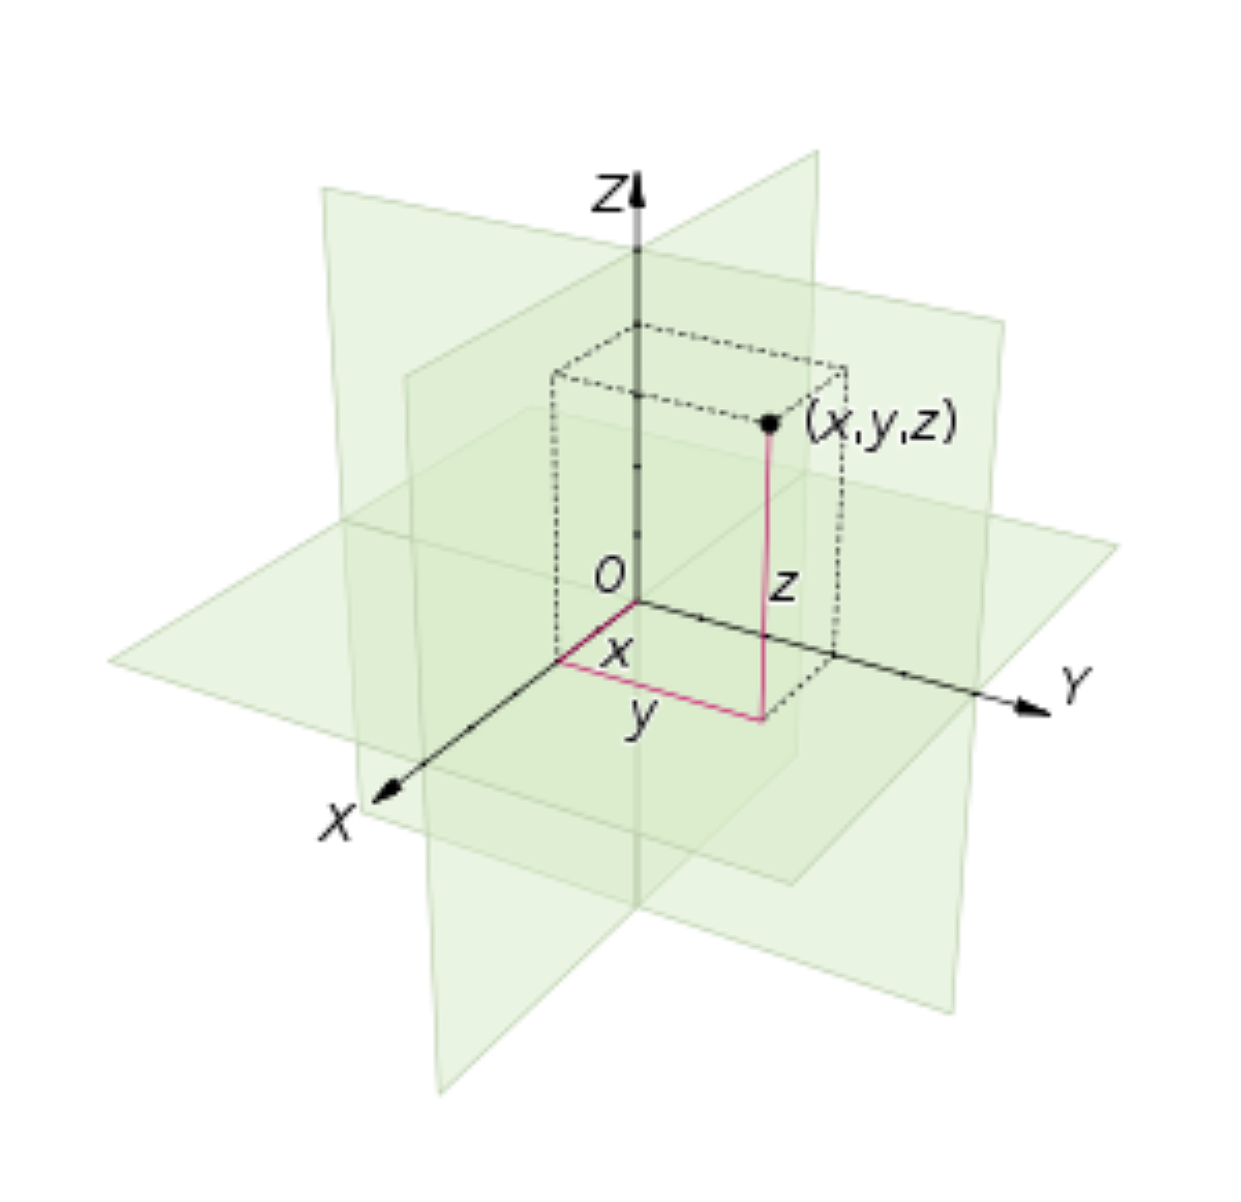
Co się zmieniło?
1. Najbardziej zauważalną zmianą jest nazwa projektu. Zmieniła się aby lepiej pokazywać czym jest ten projekt.
2. Sposób rozmieszczania znaku w przestrzeni – pierwotnie miał to być zestaw znaków rozmieszczanych według kolejności w zestawie, teraz jest to zmiana znaku na kod ASCII i rozmieszczanie znaków w przestrzeni na podstawie ich kodu, co umożliwia kodowanie dowolnej informacji nieograniczonej alfabetem.
3. Wykorzystanie algorytmu szyfrowania płotkowego - pierwotnie miał on odpowiadać za zakodowanie zestawu znaków, gdy nie ma już zestawu znaków określonego w kodzie, powinienem zrezygnować z wykorzystania tego algorytmu. Dotarły jednak do mnie plotki o isnieniu zaawansowanego algorytmu mogącego rozkodować samą wiadomość z wykożystaniem AI, dlatego chcąc utrudnić taki proces zastosowałem szyfrowanie płotkowe na zbiorze wektorów zakodowanego tekstu.
4. Właściwości listy liczb losowych (dalej LLL) – pierwotnie miała to być lista o losowej długości, zmieniło się to ze względu na pkt. 2, teraz listę można podzielić na 2 części - pierwsza, 3 – elementowa zawiera liczby od 1 do 3 ustalające kolejność zastosowania następnych liczb; druga to zbiór trzech liczb zmiennoprzecinkowych wykorzystanych do rozmieszczenia znaku w przestrzeni.

Slide 3
Zastosowania
Bezpieczeństwo informacji jest bardzo ważnym aspektem działania intenetu i przesyłania wiadomości, aby nam je zapewnić wykorzystuje się różnego rodzaju algorytmy szyfrowania. Mój projekt ze względu na wykorzystanie asymetrycznego klucza, który jest inny – losowy – dla każdej informacji, zastosowanie go na stronach internetowych było by mocno problematyczne. Za to idealnie nadawałby się do wojska bądź AW (Agencji Wywiadu). Szyfr jest czymś w rodzaju uwierzytelniania dwuetapowego, aby odszyfrować wiadomość potrzebne jest:
A) Coś co wiesz – pierwsza część klucza (wysokość płotu i współżędne ziarna)
B) Coś co masz - dostęp do obydwu kanałów - jednego z wiadomością, drugiego z LLL

Slide 4
Zalety i wady
Zalety | Wady
Algorytm wykorzystuję liczby losowe, dzięki czemu nawet jeśli uda się złamać klucz i odszyfrować wiadomość, następnym razem na nowo będzie trzeba łamać LLL. Zysk na czasie może się okazać ważny w kluczowych sprawach | Ze względu na złożoność obliczeniową i moje ograniczone umiejętności programowania, algorytm nie będzie zbyt wydajny przy większych wiadomościach - każdy znak jest szyfrowany osobno.
Ze względu na złożoność klucza ciężko będzie go uzyskać metodą brute force | Algorytm będzie wykonany mało profesjolanie, bez wykorzystania zaawansowanych funkcji języka Python ze względu na mój poziom w programowaniu.
Szyfrowanie dowolnej informacji dzięki wykorzystaniu ASCII | Zaleca się kożystanie z algorymu z wykorzystaniem tego samego kodowania na obydwu urządzeniach, np. UTF – 8 (w przyszłości chcę dodać możliwość wyboru kodowania, jednak nie jestem pewny czy mi się to uda)
Powtarzające się znaki będą kodowane jednocześnie co przyspieszy pracę algorytmu (jeżeli uda mi się to zaprogramować) | Do ustalania położenia znaku w przestrzeni wykorzystywane są proste obliczenia, co ułatwia logiczne rozpracowanie programu bez dostępu do kodu szyfrowania lub deszyfrowania

Slide 5
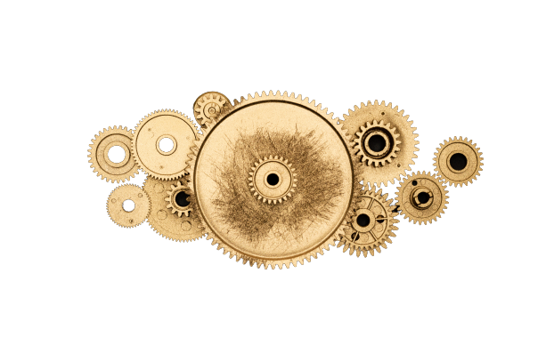
Jak to działa?
1. Program pobiera od użytkownika dwie części klucza - wysokość płotu oraz współrzędne ziarna; oraz tekst do zakodowania
2. Znak z tekstu jest zamieniany na kod ASCII, zostaje rozbity na trzy części i z wykorzystaniem liczb losowych każda z części
zostaje rozbita na osie x, y, z.
3. Ustalone zostaje położenie znaku w przestrzeni
4. Znak zostaje zakodowany jako wektor względem nie punktu [0, 0, 0], a punktu ziarna
5. Wszystkie takie same znaki zostają zamienione na ustalony wektor (mam nadzieję, że uda mi się to zaprogramować)
6. Program wykonuję pętle dopóki nie zakoduje wszystkich znaków.
7. Zakodowany tekst zostaję przestawiony z wykorzystaniem ulepszonej wersji szyfrowania płotkowego (ulepszonej oznacza, że nie będzie ograniczony logiczną wielością klucza, a 2 – cyfrowy klucz np. 42 będzie traktowany jako przestawienie tekstu przez płot 4, następnie przez płot 2).
8. Program zwraca zakodowany tekst.

Slide 6
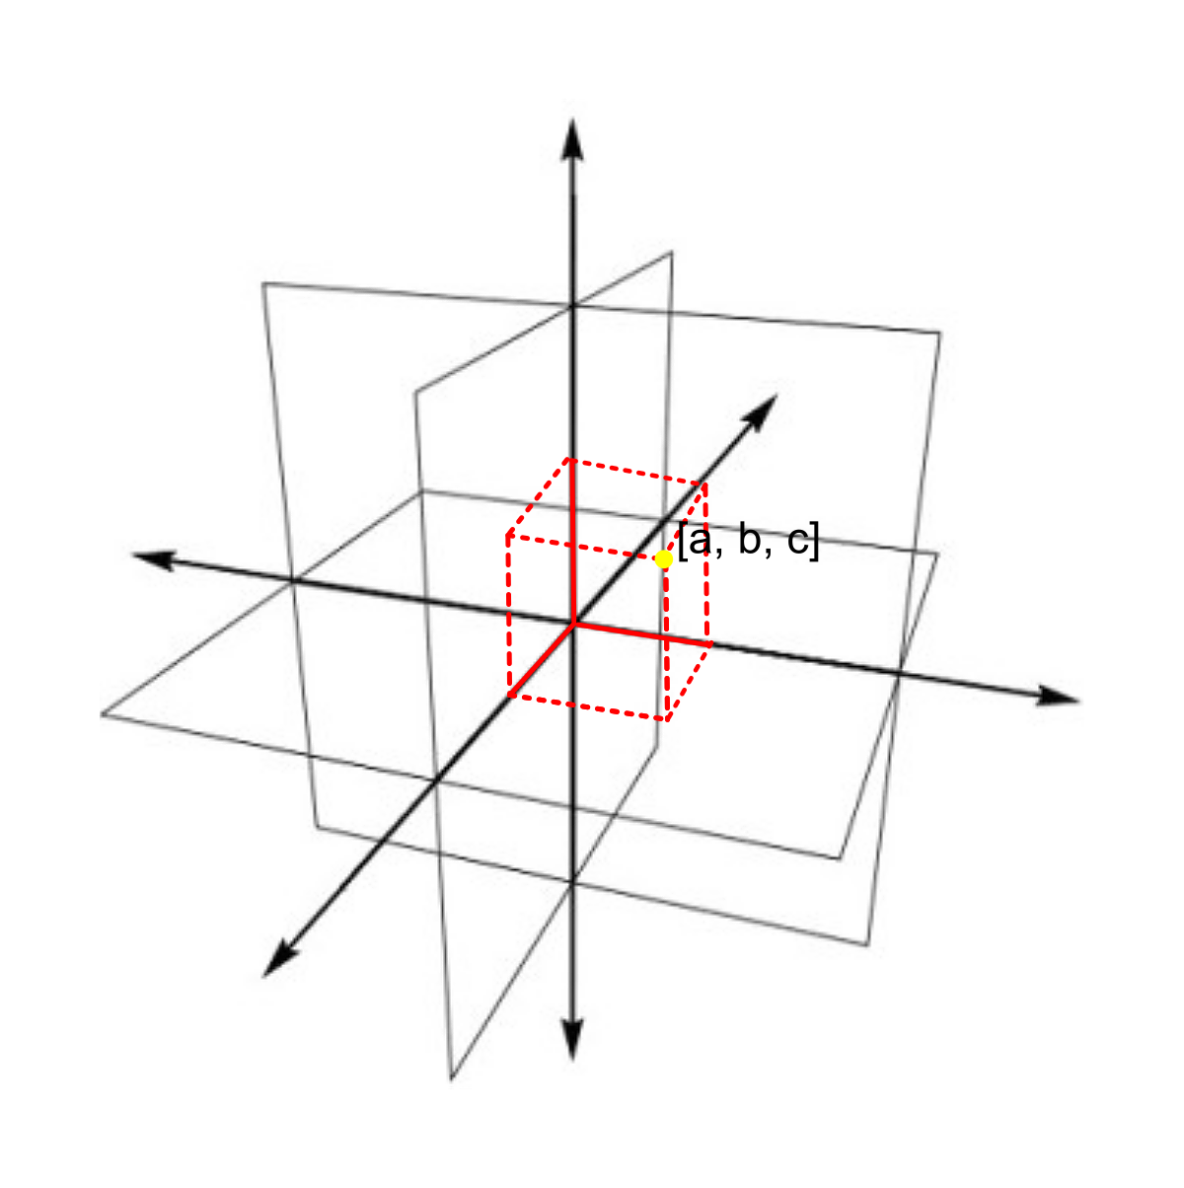
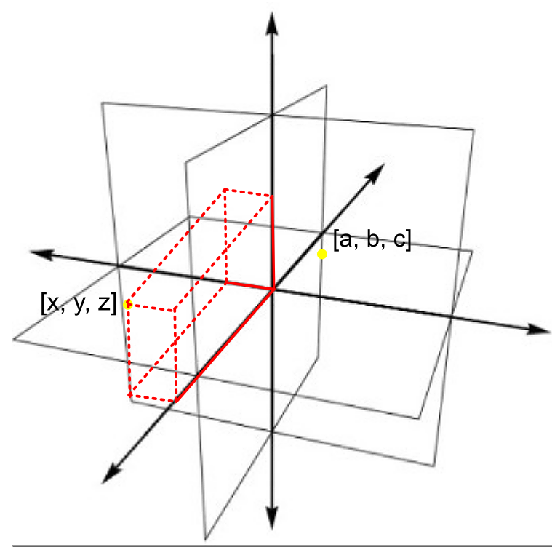
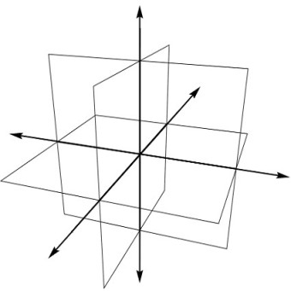
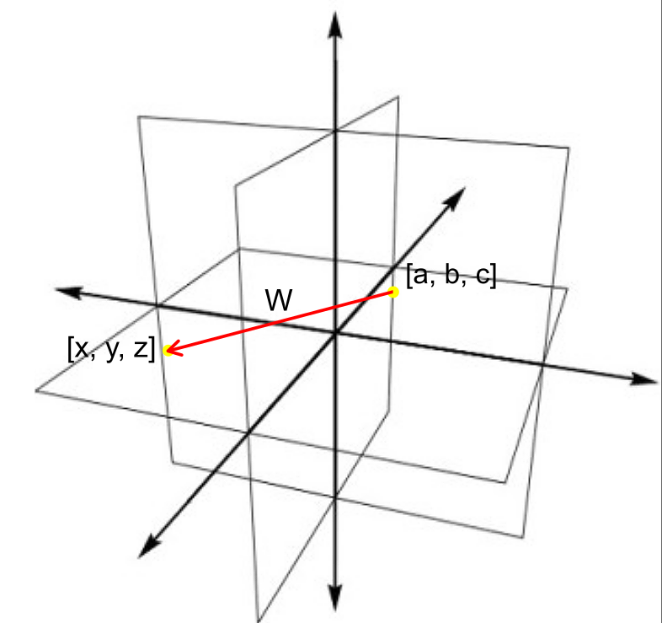
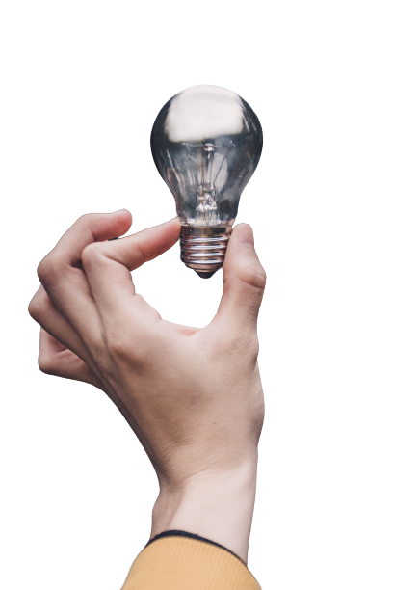
Jak to działa? - Przykład
Klucz:
n, [a, b, c]
Tekst: 〹
Wylosowana lista
[2, 1, 3, q, w, e]
1, 2, 3 to kolejność x, y, z
〹 = 12345
〹(x) = (25 + w) / 2
〹 = 1|2|3|4|5
y|x|z|y|x
〹(y) = (14 + q) / 2
〹(z) = (3 + e) / 2
W = [〹(x) - a; 〹(y) - b; 〹(z) - c]
Tekst jest za krótki aby wykonać na nim szyfrowanie płotkowe. Sama zasada działania tego algorytmu nie jest czymś nowym, więc na pewno każdy kto interesuję się kryptografią zna sposób jego działania.

Slide 7
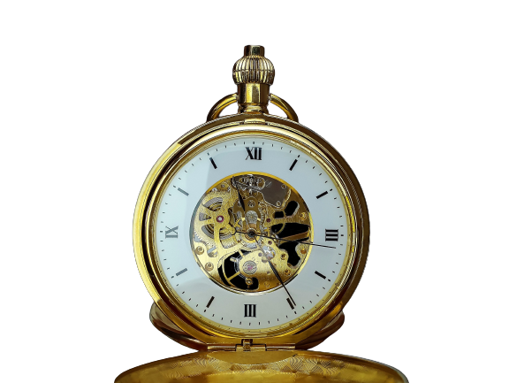
Przyszłość projektu
Do marca planuję skończyć pisanie algorytmu i - jeżeli mi się uda - podstawowej wersji aplikacji. Później mam zamiar usprawniać działanie algorytmu, zmniejszając do minimum złożoność obliczeniową i rozwijać działanie i wygląd programu.
Sposób działania algorytmu opisany w tej prezentacji może się jeszcze zmienić - jak opisałem wcześniej, staram się dostosować jego działanie do nowych informacji jakie zdobywam.
W chwili pisania tej prezentacji tj. 04.02.2021 jestem na etapie pisania algorytmu kodującego.

Slide 8
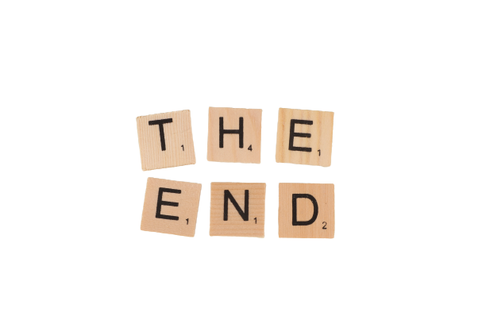
Zakończenie
Na tą chwilę to chyba wszystko co mogę powiedzieć na temat projektu. Mam nadzieję, że zainteresowałem Państwa tą prezentacją.

